Slide 1
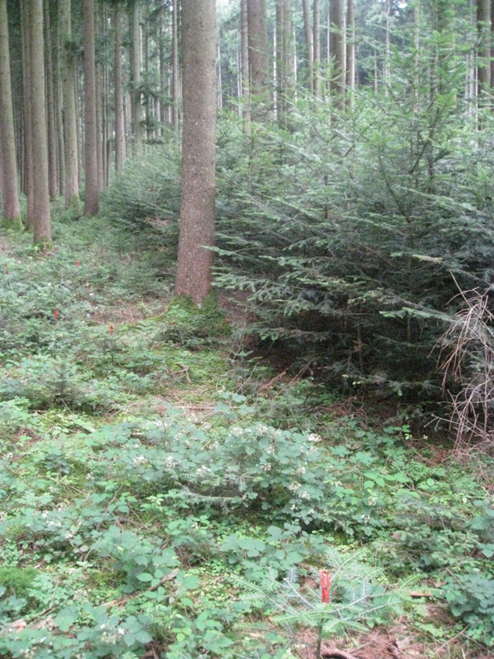
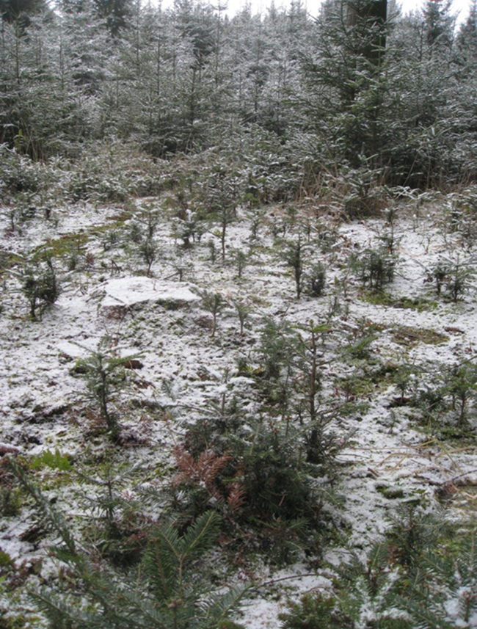
Sägen und Schießen

Slide 2
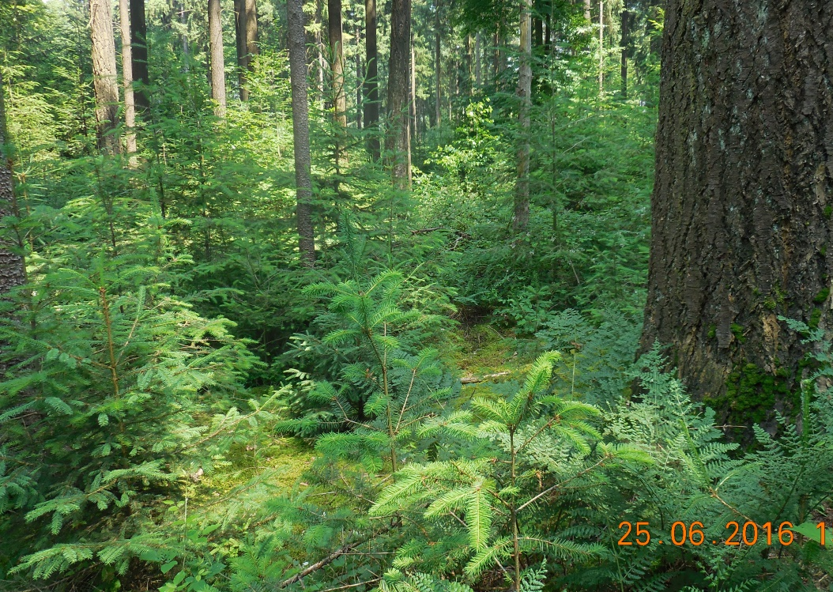
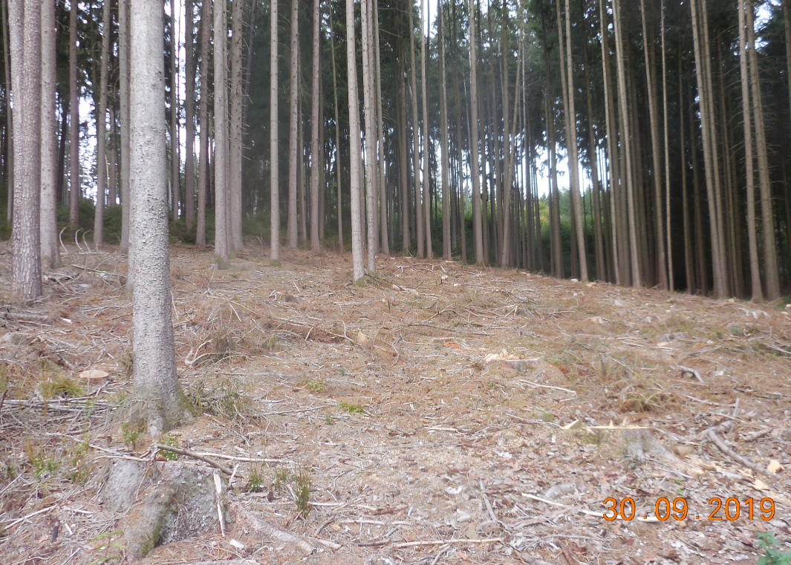
Vorausschauender Waldbau? Rückständiger Waldbau
Keine Durchforstung, keine Einnahmen
Überdichte Bestände,
hohe Vorräte = hohes Risiko !!
Mangels Licht keine Naturverjüngung
Enormer Aufwand für Pflanzung und Kulturpflege nach (Kalamitäts)Nutzung
Regelmäßige Durchforstung und Einnahmen
Baumhöhe x 10 = optimaler Vorrat
Licht und angepasste Wildbestände fördern Naturverjüngung
Bei Bedarf Ergänzung mit Mischbaumarten
Kaum Folgekosten nach (Kalamitäts)Nutzung

